Slide 1
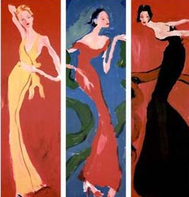
la mode en France
МБОУ «Дрезненская СОШ №1»
Работу выполнили
ученицы 11 класса
Мелеш Наталья и
Терченко Эмма.
Руководитель:
Гусева Л.И.

Slide 2
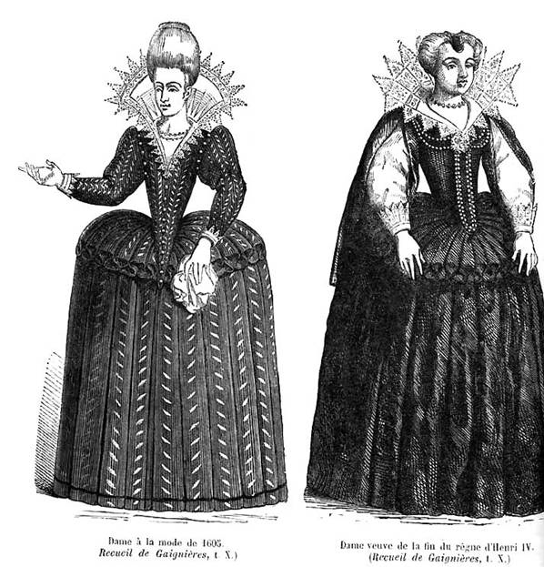
XVIIe siècle
Des règlements qui existaient depuis le XIIIe siècle déterminaient la mode : rédigés dans les communes par des magistrats et des seigneurs, ils avaient pour but de conserver les bonnes mœurs, aider la propre industrie, se protéger des influences étrangères et de luxe inutile, mais le but principal était de conserver les différences des classes.

Slide 3
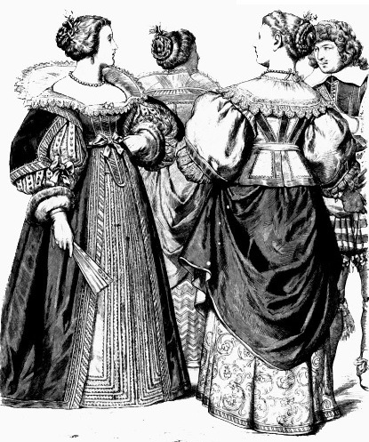
XVIIe siècle
Les femmes portaient des cols plus effilés, car le décolleté était élargi jusqu’aux épaules. Elles portaient le plus souvent des jupes en forme de cloches et des corselets avec un grand décolleté. Les manches arrivaient jusqu’aux coudes au maximum. À la maison chaque femme portait un manteau de maison. En France et en Angleterre, les femmes se protégeaient le visage avec un masque, et beaucoup plus tard avec un voile.

Slide 4
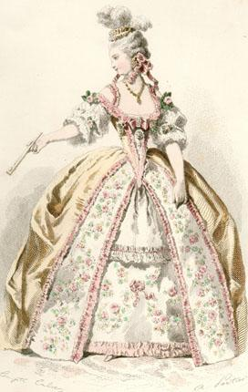
Du XVIIIe au XIXe siècle
Le monde pré-industriel n'était pas indifférent à l'apparence, mais celle-ci avait pour fonction de théâtraliser la hiérarchie sociale. À l'opposé du rejet contemporain de l'uniforme, la coutume assignait à chacun son habit en même temps que son rang social.

Slide 5
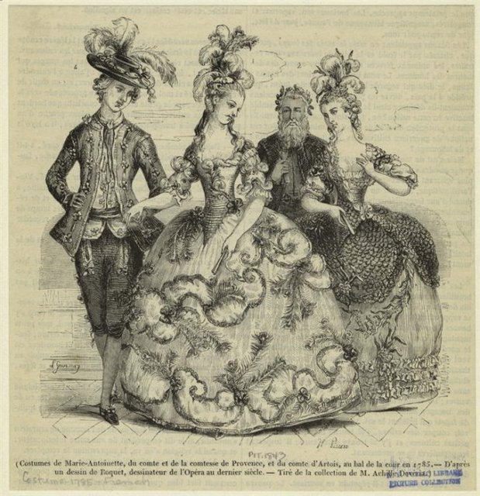
Du XVIIIe au XIXe siècle
Peu avant la Révolution française, des almanachs de mode illustrés font connaître la mode de Paris aux lectrices de province et d'Europe. Le même phénomène s'était produit un peu plus tôt en Angleterre. C'est là l'apparition de la presse de mode, ce vecteur essentiel de la libéralisation de l'habit.

Slide 6
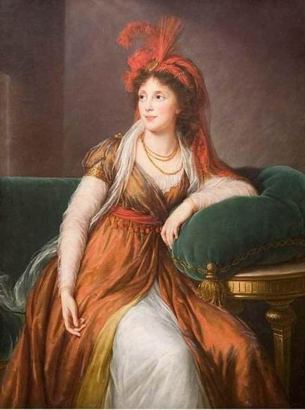
Du XVIIIe au XIXe siècle
Avec les sans-culottes, le vêtement prend une signification politique. Rayures et pantalons pervertissent les codes vestimentaires de l'Ancien Régime. Du côté royaliste, Muscadins à la chute de Robespierre, Incroyables et Merveilleuses sous le Directoire, préfigurent le dandysme, voire les futures tribus urbaines. Mais l'accent demeure évidemment mis sur l'appartenance à une élite aristocratique : le droit à l'excentricité est lui-même un privilège. Cependant, la loi du 8 brumaire de l'an 2 (29 octobre 1793) proclame la liberté de s'habiller comme on le souhaite, ce qui préfigure la démocratisation dans l'habillement.

Slide 7
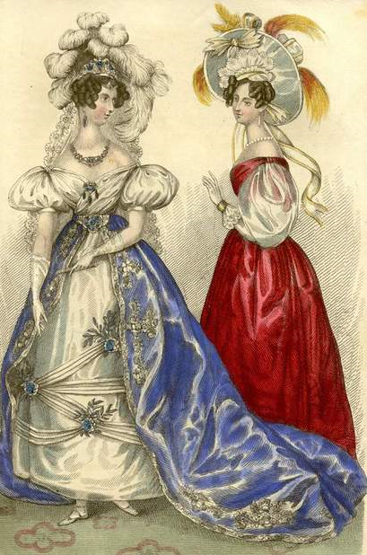
1800-1950
L'empire de l'éphémère, haute couture et confection
La mode se constitue réellement avec l'invention de la haute couture qui, tout en recrutant sa clientèle parmi les élites classiques, n'a cessé de mettre en scène sa proximité avec la nouvelle aristocratie des artistes. Dès les années 1830, la confection (le futur prêt-à-porter) apparaît.

Slide 8
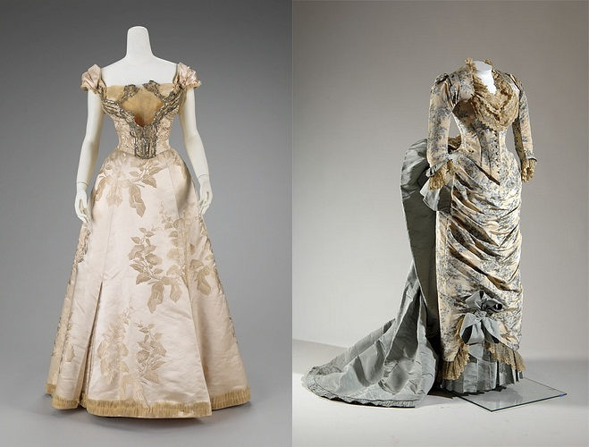
1800-1950
L'empire de l'éphémère, haute couture et confection
Au XIXe siècle, Charles Frédéric Worth invente les mannequins vivants et, au début du XXe siècle, Jeanne Paquin les défilés de mode. Il existait une vingtaine de maisons de couture à Paris en 1900 (une centaine en 1946, 14 actuellement après les dernières fusions). Le grand couturier n'est plus un artisan au service de ses clients, il fait partie de leur monde.

Slide 9
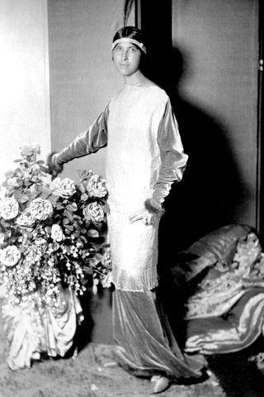
1800-1950
L'empire de l'éphémère, haute couture et confection
Depuis la création par Yves Saint-Laurent de sa collection Rive gauche, on peut parler d'un prêt-à-porter de luxe, qui n'est pas un simple succédané de la haute couture. Pour se diffuser, la mode a su faire alliance avec l'image, de l'illustration à la télévision. Coco Chanel conclut en 1930 un accord avec Samuel Goldwyn pour habiller les stars d'United Artists.

Slide 10
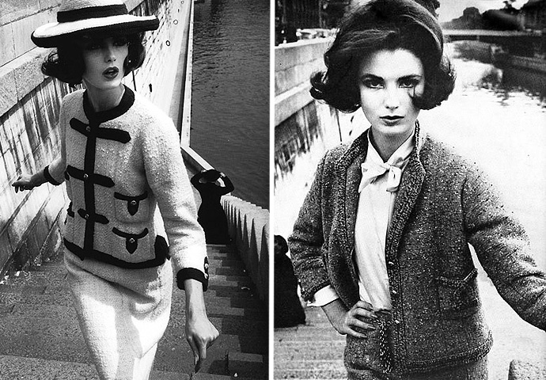
Années 1950-1960
Après la Seconde Guerre mondiale, la production est surtout marquée par l'émancipation du corps de la femme, préparée par Paul Poiret, puis Coco Chanel, l'invention des « jeunes » et l'industrialisation accrue. Il n'est plus si facile de réduire la mode au prestige d'une élite définie.

Slide 11
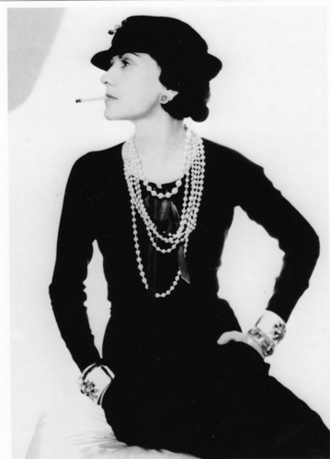
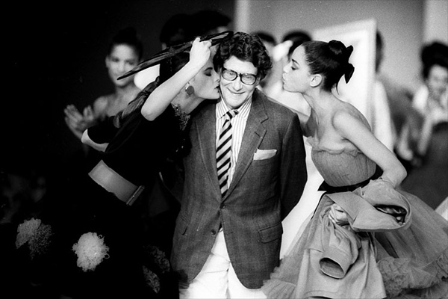
Coco Chanel
Yves Saint-Lauren

Slide 12
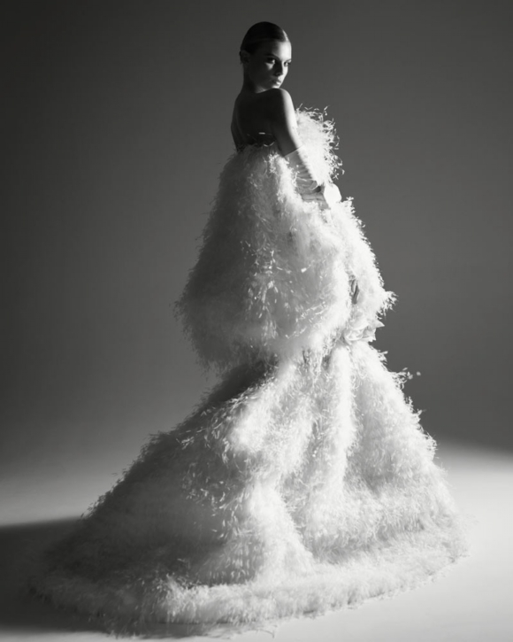

Slide 13
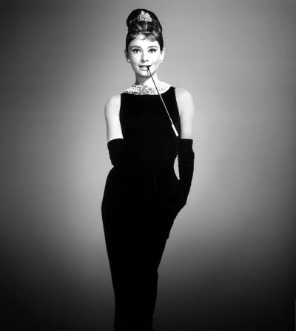
Années 1950-1960
On peut, en effet, noter que le port de tel ou tel vêtement, de tel ou tel accessoire, devient souvent à la mode après qu'une personnalité (people, acteur, top-model, etc.) l'a porté. C'est ainsi que sont devenues à la mode de nombreuses façons de se vêtir.

Slide 14
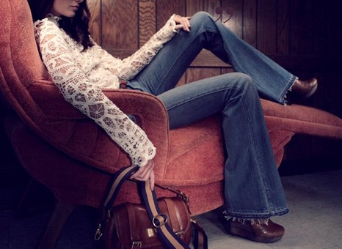
Années 1950-1960
Le jeans triomphe en France à partir de 1967. Il constitue bientôt l'uniforme de la jeunesse mondiale, garçons comme filles. C'est paradoxalement là une façon de revendiquer l'individualité et la décontraction, en rejetant le vêtement « bourgeois ».

Slide 15
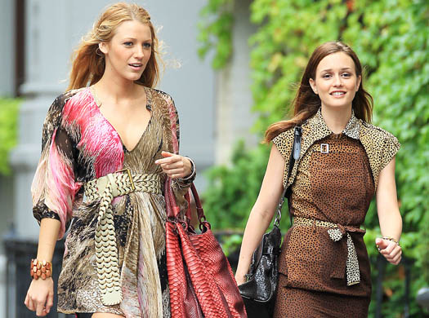
Années 2000
La compétition dans les looks semble cependant s'estomper au profit de l'éclectisme inspiré de la world music. On notera aussi le succès de la silhouette sportive à l'américaine : survêtement, T-shirt, casquette et chaussures souples, ainsi que le retour aux éléments de mode des années 1980.

Slide 16
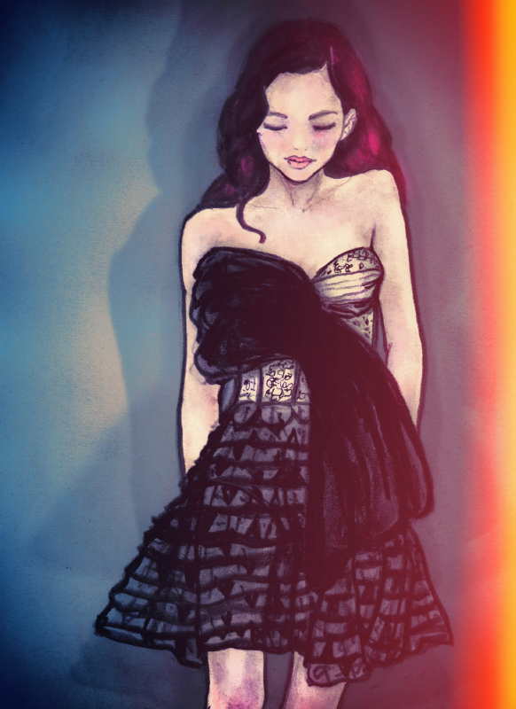
Années 2000
Les années 2000 semblent propices au rapprochement de la mode et l'art contemporain. La mode emprunte des références esthétiques et des thématiques développées par les artistes, et joue également un rôle de plus en plus prépondérant dans le financement de leurs œuvres.

